Slide 1

Schnittstellen testen
Stephan Hug

Slide 2
Was ist mit „Schnittstellen/Interfaces“ gemeint?
Schnittstellen zum Datenaustausch mit anderen Applikationen/Services
Vordefiniertes Protokoll und Format
  HTTP, MQTT, FTP, SCP, etc.
  JSON, XML, etc.

Slide 3
Warum sollte man Schnittstellen testen?
Absicherung:
  dass der definierte Standard eingehalten wird
  dass die Schnittstelle nicht plötzlich kapputt ist

Slide 4
Was musst man testen?
Korrekter Status code:
  200, 201, 204, 401, 403, etc.
  https://en.wikipedia.org/wiki/List_of_HTTP_status_codes
Korrekte Antwort:
  „data“ enthält das richtige Produkt
  die Liste von Produkten hat die richtige Länge, etc.

Slide 5
Beispiel eines Schnittstellen Tests mit Cypress
Disclaimer:
  Schnittstellen-Tests werden (eigentlich) immer im Umfang von Backend Tests geschrieben
  Weil wir immer Cypress verwendet haben, werden wir mit Cypress weitermachen

Slide 6
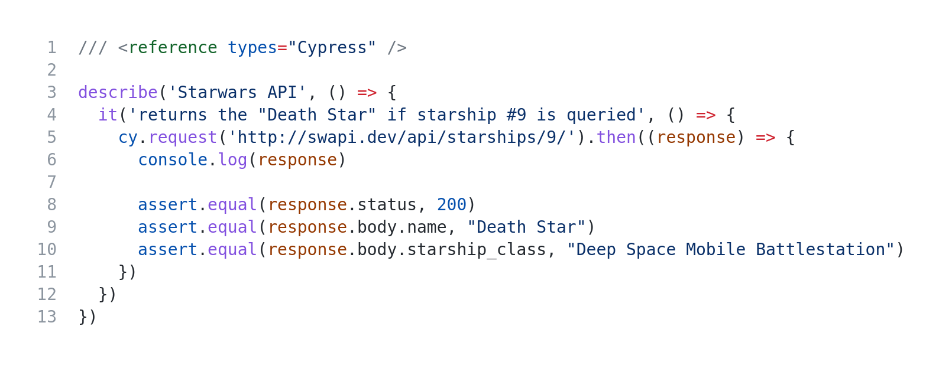
Beispiel eines Schnittstellen Tests mit Cypress

Slide 7
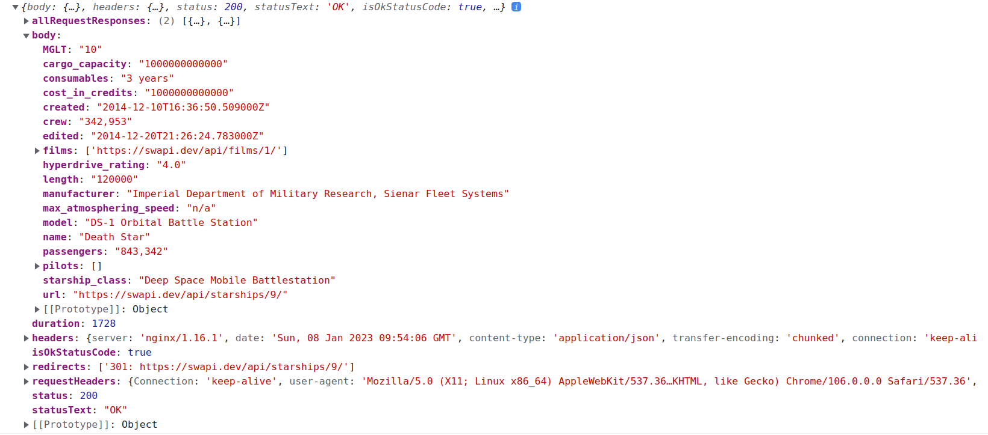
Beispiel eines Schnittstellen Tests mit Cypress

